Slide 1



AGENȚIA DE INTERVENȚIE ȘI PLĂȚI PENTRU AGRICULTURĂ
Diana Coșalîc
directoare adjunctă AIPA

Slide 2
CADRUL NORMATIV
1.
Legea cu privire la subvenționarea în agricultură și mediului rural nr. 71/2023 - în vigoare până în anul 2025
2.
Legea privind finanțarea, gestionarea și monitorizarea politicii agricole nr. 126/2025 - în vigoare începând cu anul 2026
3.
Programul strategic al politicii agricole (PSPA) pentru perioada 2026-2030 (proiectul HG)

Slide 3
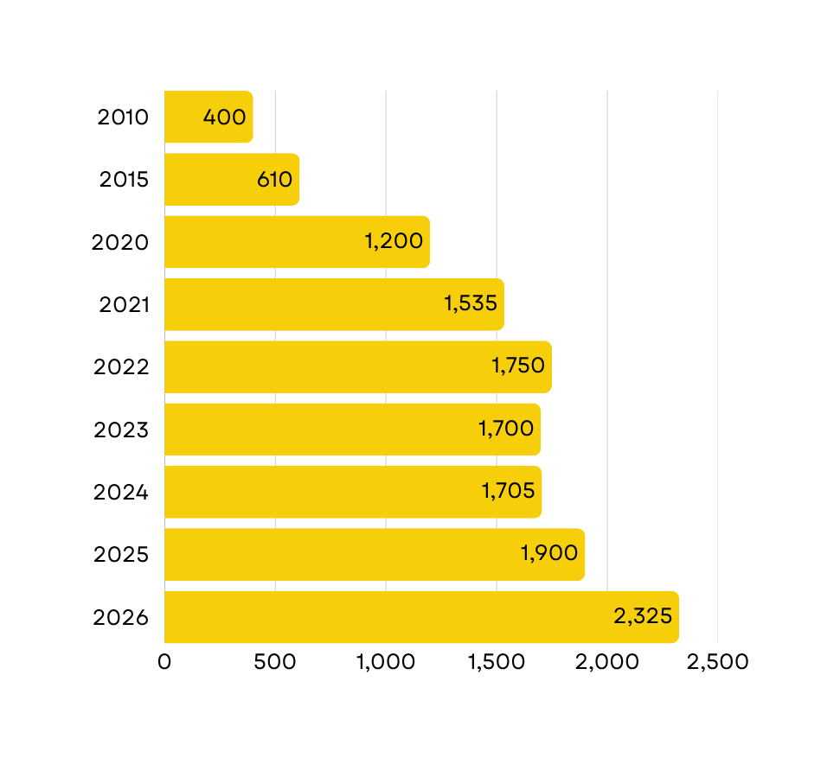
EVOLUȚIA
FONDULUI
NAȚIONAL DE DEZVOLTARE A
AGRICULTURII ȘI MEDIULUI RURAL
(MIL. LEI)

Slide 4
Mijloace financiare acordate
Agenției de Intervenție și Plăți pentru Agricultură
în baza Agendei de reforme pentru anul 2026:
28,84 mil. lei - respectarea condiționalităților privind sănătatea și bunăstarea plantelor și animalelor,
100 mil. lei - Programul LEADER,
500 mil. lei - surse financiare alocate pentru următoarele categorii: tineri fermieri, start-up-uri (noii fermieri) și fermieri mici (care declară suprafețe până la 10 ha).

Slide 5
TIPURILE DE INTERVENȚII ELIGIBILE PENTRU FINANȚARE DIN FNDAMR (PD)
1. Intervențiile sub formă de plăți directe cuplate (PD) sunt următoarele:
PD-01 Sprijin cuplat pentru venit - producerea semințelor pentru culturi cerealiere, leguminoase, oleaginoase, tehnice, furajere și legume;
PD-02 Sprijin cuplat pentru venit - sfeclă de zahăr;
PD-03 Sprijin cuplat pentru venit - legume și cartof cultivate în teren deschis și legume în teren protejat
PD-04 Sprijin cuplat pentru venit - kg de lapte de bovine, ovine și caprine;
PD-05 Sprijin cuplat pentru venit - carne vită, ovine, porc, pasăre și iepure;
PD-06 Sprijin cuplat pentru venit per cap de animal pentru tineret bovin, ovin și caprin, precum și pentru cabaline;
PD-07 Sprijin cuplat pentru venit - plante furajere;
PD-08 Sprijin cuplat pentru venit - leguminoase boabe.

Slide 6

MĂSURILE PRECONIZATE A FI LANSATE ÎN ANUL 2026 ȘI CONDIȚIILE SPECIFICE DE ELIGIBILITATE (SECTORUL VEGETAL)
PD-02 Sprijin cuplat pentru venit - sfeclă de zahăr
PD-03 Sprijin cuplat pentru venit – legume și cartof cultivate în teren deschis și legume în teren protejat
  Solicitanți – fermieri activi.
  Deține contractul de producere și comercializare a sfeclei de zahăr cu o fabrică de zahăr din țară.
  Asigură comercializarea unui cuantum minim al producției per kg/ha.
  Respectă standardele privind bunele condiții agricole și de mediu ale terenurilor: Cartea istorică a câmpurilor.
  Respectă cerințele legale în materie de gestionare: evidența produselor fertilizante și produselor de uz fitosanitar.
  Plata direct se efectuează pentru perioada anului precedent celui de solicitare a sprijinului financiar.
  Solicitanți – fermieri activi.
  Exploatează un teren agricol precum și respectă suprafața minimă a unei parcele agricole prelucrate,
  Utilizează semințe certificate, iar în cazul utilizării răsadurilor, deține certificat de calitate al răsadului emis de ANSA, cu excepția semințelor de cartof.
  Ține evidența utilizării produselor de protecție a plantelor în Registrul de evidență a utilizării produselor de protecție a plantelor.
  Deține Cartea istoriei câmpurilor.
  Forma de sprijin – forfetară.

Slide 7
MĂSURILE PRECONIZATE A FI LANSATE ÎN ANUL 2026 ȘI CONDIȚIILE SPECIFICE DE ELIGIBILITATE (SECTORUL ZOOTEHNIC)
PD-04 Sprijin cuplat pentru venit - kg de lapte de bovine, ovine și caprine
PD-05 Sprijin cuplat pentru venit - carne vită, mânzat și ovine
PD-06 Sprijin cuplat pentru venit per cap de animal pentru tineret bovin, ovin și caprin, precum și pentru cabaline
  Solicitanți – fermieri activi.
  Exploataţia deținută este autorizată sanitar-veterinar.
  Animalele pentru care se solicită sprijin financiar sunt asigurate împotriva riscurilor de îmbolnăvire sau deces.
  Prezintă dovada livrării către unitatea autorizată de procesare/colectare/comercializare a laptelui sau comercializarea directă a produsului.
  Respectă cerințele legale în materie de gestionare: siguranța hranei, gestionarea substanțelor cu efect hormonal, protecția vițeilor, bunăstarea animalelor.
  Forma de sprijin – forfetară.
  Solicitanți – fermieri activi.
  Animalele sacrificate sunt radiate din Sistemul Informațional Automatizat „Registrul de stat al animalelor”.
  Respectă cerințele legale în materie de gestionare: siguranța hranei, gestionarea substanțelor cu efect hormonal, protecția vițeilor, bunăstarea animalelor.
  Forma de sprijin – forfetară.
  Solicitanți – fermieri activi.
  Animalele pentru care a fost solicitată plata sunt înscrise în Registrul Genealogic
  Respectă cerințele legale în materie de gestionare: siguranța hranei, gestionarea substanțelor cu efect hormonal, protecția vițeilor, bunăstarea animalelor.
  Forma de sprijin – forfetară.
Notes:
PD-06 (se aplică din data 01.01.2028. în perioada de tranziție se prezintă declarația pe propria răspundere privind intenția de înscriere a animalelor în Registrul Genealogic, însoțită de formularele de evidență zootehnică completate și coordonate de Autoritatea competentă pentru ameliorare în vederea încadrării în aceste condiții – Institutul Național de Cercetări Aplicative în Agricultură și Medicină Veterinară.

Slide 8
TIPURILE DE INTERVENȚII ELIGIBILE PENTRU FINANȚARE DIN FNDAMR (IS)
2. Intervențiile sectoriale (IS) sunt:
IS-V-01 Măsuri de sprijin pentru activitățile din plantațiile viticole;
IS-V-02 Măsuri de sprijin pentru sporirea competitivității unităților vinicole;
IS-OP-03 Îmbunătățirea planificării producției și adaptarea acesteia la cerere, precum și finanțarea tehnologiilor adaptate la condițiile climatice aflate în schimbare;
IS-A-04 Sprijin pentru dezvoltarea sectorului apicol;
IS-C-05 Sprijin pentru încadrarea în scheme de calitate.

Slide 9
TIPURILE DE INTERVENȚII ELIGIBILE PENTRU FINANȚARE DIN FNDAMR (DR)
3. Intervențiile pentru dezvoltarea rurală (DR) sunt:
DR-01 Sprijin pentru investiții în modernizarea și înființarea exploatațiilor agricole în domeniul vegetal;
DR-02 Construcția sau modernizarea fermelor zootehnice;
DR-03 Contribuții financiare la plata primelor de asigurare;
DR-04 Sprijin pentru accesarea creditelor agricole;
DR-05 Agricultura ecologică-conversie și menținerea certificării;
DR-06 Investiții în creșterea rezilienței la schimbări climatice, managementul durabil al resurselor naturale, inclusiv în achiziția și modernizarea sistemelor de irigații;
DR-07 Sprijin pentru investiții în condiționarea, procesarea și depozitare produselor agricole;
DR-08 Cooperare și inovare în agricultură prin intermediul grupurilor operaționale;
DR-09 Sprijin pentru instalarea tinerilor și a noilor fermieri;
DR-10 Sprijin pentru micii fermieri și fermele de familie din zonele rurale;
DR-11 Crearea/modernizarea infrastructurii aferente exploatației agricole;
DR-12 Investiții în diversificarea activităților economice neagricole;
DR-13 LEADER - dezvoltarea locală plasată sub responsabilitatea comunității;
DR-14 Transfer de cunoștințe și formare profesională a adulților;
DR-15 Consiliere în afaceri și creșterea capacităților de consiliere agricolă;
DR-16 Investiții în dezvoltarea și modernizarea bazei tehnico-materiale pentru cercetare și formare profesională.

Slide 10
MĂSURILE PRECONIZATE A FI LANSATE ÎN ANUL 2026 ȘI CONDIȚIILE SPECIFICE DE ELIGIBILITATE
DR-09 Sprijin pentru instalarea tinerilor și noilor fermieri
DR-10 Sprijin pentru micii fermieri și fermele de familie în zonele rurale
  Solicitantul este tânărul fermier și noii fermieri, care nu au beneficiat de sprijin financiar anterior din FNDAMR.Solicitantul prezintă un proiect investițional viabil.
  Solicitantul deține actele permisive necesare realizării investiției.
  Solicitantul prezintă dovada deţinerii competenţelor în domeniu de către administrator sau unui angajat în domeniul vizat,
  Solicitantul deține calitatea de membru al unei asociații de profil din domeniul vizat, valabil pe toată perioada de implementare și monitorizare a proiectului finanțat.
  Solicitantul își desfășoară activitatea și planifică efectuarea investiției în mediul rural (excepție - creșterea porcinelor și apicultura).
  În cadrul prezentei intervenții, solicitantul este eligibil pentru un singur proiect, pe perioada implementării PSPA.
  Forma de plată în avans.
  Solicitanți - fermierii, care se încadrează în categoria întreprinderilor micro și mici sau ferme de familie.
  Solicitantul prezintă un proiect investițional viabil.
  Solicitantul demonstrează capacitatea de cofinanțare.
  Deține actele permisive necesare realizării investiției.
  Solicitantul prezintă dovada deţinerii competenţelor în domeniu de către administrator sau unui angajat în domeniul vizat.
  Solicitantul deține calitatea de membru al unei asociații de profil din domeniul vizat.
  Solicitantul își desfășoară activitatea și planifică efectuarea investiției în mediul rural (excepție - creșterea porcinelor și apicultura).
  Solicitantul deține proiectul tehnic și devizul de cheltuieli, elaborate și verificate de specialiști care dețin certificat de atestare tehnico-profesională în domeniile de incidență, după caz.
  Forma de plată în avans.
Notes:
DR-09: în înființarea/extinderea/modernizarea plantațiilor pomicole și/sau de arbuști fructiferi și/sau de căpșun, a plantațiilor viticole, defrișarea plantațiilor multianuale, dotarea fermelor zootehnice, modernizarea serelor si/sau solariilor, tehnică și/sau utilaje agricole, asigurării igienei și biosecurității la nivel de fermă, Înființarea/dezvoltarea componentei de comercializare/marketing la nivel de exploatație, inclusiv magazinele la poarta fermei, investiții în stație meteorologică, practicarea agriculturii de precizie, modernizarea căilor de acces, apă, gaz, canalizare, electricitate , surse regenerabile, remorci cu instalații frigorifice.
DR-10: Producție agricolă primară, plantațiilor pomicole și/sau de căpșun, arbuști fructiferi, a plantațiilor viticole, producerea pe teren protejat, dotarea fermelor zootehnice, modernizarea căilor de acces, apă, gaz, canalizare, electricitate în cadrul exploatației, adoptarea soluțiilor digitale, echipamentelor pentru irigații, investiții în surse regenerabile, obținerii de produse energetice pe bază de biomasă, remorci cu instalații frigorifice, investiții în tehnică și/sau utilaje agricole.

Slide 11
MĂSURILE PRECONIZATE A FI LANSATE ÎN ANUL 2026 ȘI CONDIȚIILE SPECIFICE DE ELIGIBILITATE
53 de grupuri de acțiune locală (GAL) au fost selectate pentru finanțare prin Programul LEADER cu suma aprobată de 162 mil.lei, iar strategiile lor de dezvoltare locală au fost aprobate pentru perioada 2026–2027.
DR- 13 LEADER - dezvoltarea locală plasată sub responsabilitatea comunității
  Solicitanți - GAL-ul a cărui cerere de selectare și aprobare a strategiei de dezvoltare locală a fost aprobată autoritatea de management pentru finanţare din FNDAMR.
  persoana juridică de drept public sau privat, persoana fizică care desfășoară activitate într-o localitate rurală din teritoriul GAL-ului sau într-o unitate administrativ-teritorială de nivelul întâi, inclusiv în orașele cu o populație de până la 10.000 de locuitori din componența GAL-ului, care depune o cerere în cadrul GAL-ului, de solicitare a sprijinului conform măsurilor de sprijin prevăzute în strategia de dezvoltare locală.
  2. Măsura nr. 2. Sprijin pentru implementarea strategiei de dezvoltare locală. Sprijinul se acordă pentru următoarele domenii de acțiuni:
  investiții în domeniul agricol, prelucrarea primară sau finită a produselor locale;
  investiții în domeniul neagricol;
  investiții în dezvoltarea turismului rural;
  3. Perioada de implementare a proiectului în cadrul măsurii nr. 2 nu va depăși 12 luni din momentul semnării contractului administrativ sau actului administrativ.
  4. În cadrul măsurii nr. 2, solicitantul poate depune o nouă cerere de finanțare doar în cazul în care proiectul aprobat anterior spre finanțare a fost finalizat.
  5. În cadrul prezentei intervenții, solicitantul este eligibil pentru cel mult două proiecte pe perioada de implementare a PSPA.
  6. Forma de plată – în avans:
  Pentru funcționarea GAL-ului - 20% - mijloacele financiare se acordă în proporţie de 100% din costurile aprobate, în trei tranşe pentru trei ani consecutivi.
  Pentru implementarea strategiei de dezvoltare locală - 80%
  Subvenţia în avans pentru sectorul public și civic se acordă în două tranşe ( I tranșă 80% II tranșă 20%)
  Subvenţia în avans pentru sectorul antreprenorial se acordă în două tranşe ( I tranșă 70% II tranșă 30%)

Slide 12
MĂSURILE PENTRU CRARE NU SUNT ASIGURATE RESURSE FINANCIARE DAR SUNT PRECONIZATE A FI LANSATE ÎN ANUL 2026
DR-03 Contribuții financiare la plata primelor de asigurare
DR-05 Agricultura ecologică-conversie și menținerea certificării
  Solicitanți – fermieri.
  Fermierul a încheiat un contract de asigurare a riscurilor de producție în agricultură
  Contractul de asigurare acoperă cel puțin unul din riscurile eligibile
  Forma de sprijin –reprezintă 70% din costul poliței de asigurare
DR-06 Investiții în creșterea rezilienței la schimbări climatice, managementul durabil al resurselor naturale, inclusiv în achiziția și modernizarea sistemelor de irigații
  Solicitanți – fermieri.
  Solicitantul deține competențe în domeniul agriculturii ecologice
  Solicitantul menține practicile de agricultură ecologică
  Solicitantul menține și intensifică fertilitatea solului
  Solicitanți – fermieri, unități administrativ-teritoriale, grupuri/organizații de producători, AUAL.
  Fermierul a încheiat un contract de asigurare a riscurilor de producție în agricultură
  Forma de sprijin –reprezintă 70% din costul poliței de asigurare

Slide 13
CONDIȚII DE ELIGIBILITATE GENERALE
1. Solicitantul deține dreptul de proprietate/posesie
2. Fermierul este înregistrat în Registrul Fermierului - se aplică odată cu punerea în funcțiune a acestuia;
3. Solicitantul nu se află în proces judiciar de insolvabilitate sau de lichidare,
5. Solicitantul își exprimă acordul privind prelucrarea și utilizarea datelor personale și datelor înscrise în cererea de sprijin despre suprafețele și/sau animalele din exploatație pentru efectuarea controalelor administrative încrucișate cu bazele de date ale altor autorități publice cu competențe în gestionarea acestor tipuri de date;
6. Solicitantul declară pe proprie răspundere privind veridicitatea informaţiei şi a documentelor prezentate;
7. Solicitantul prezintă un proiect investițional viabil.

Slide 14
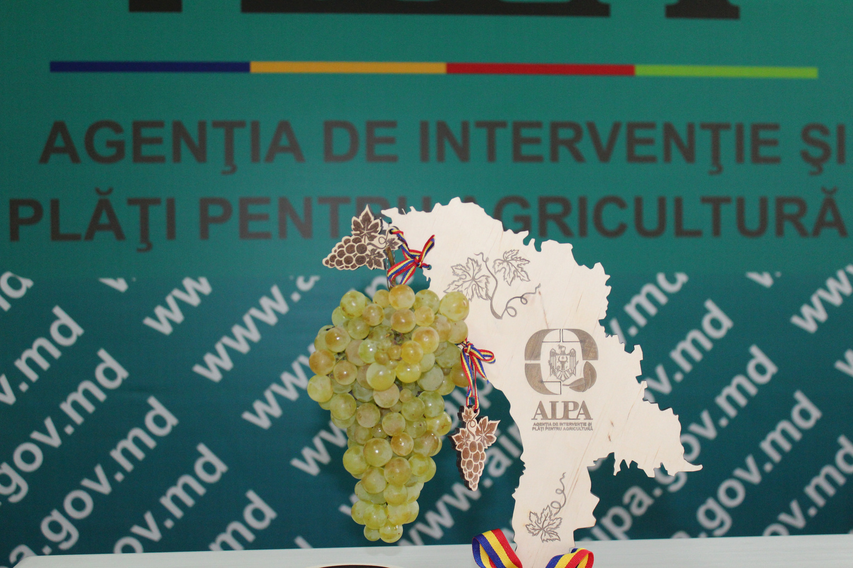
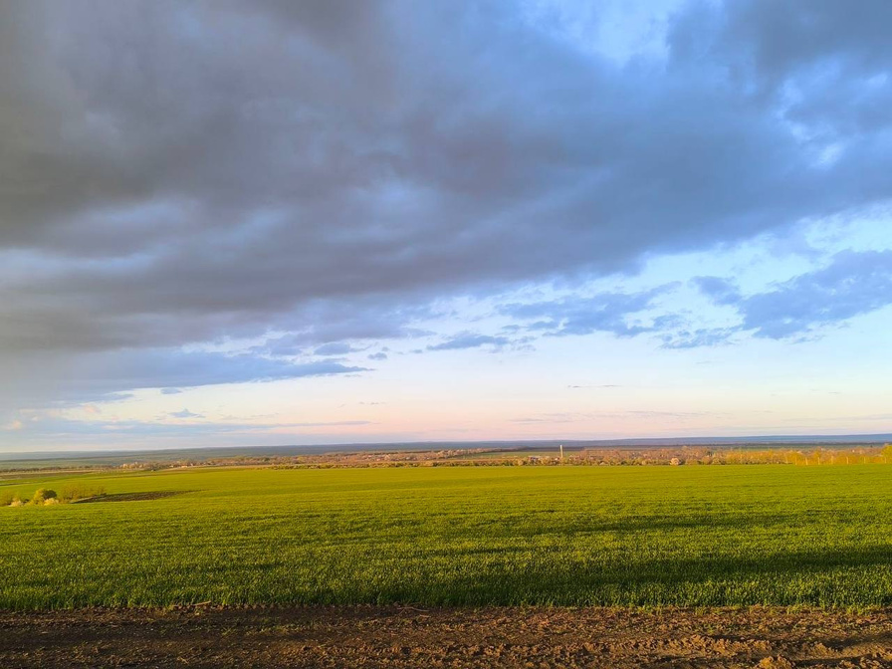
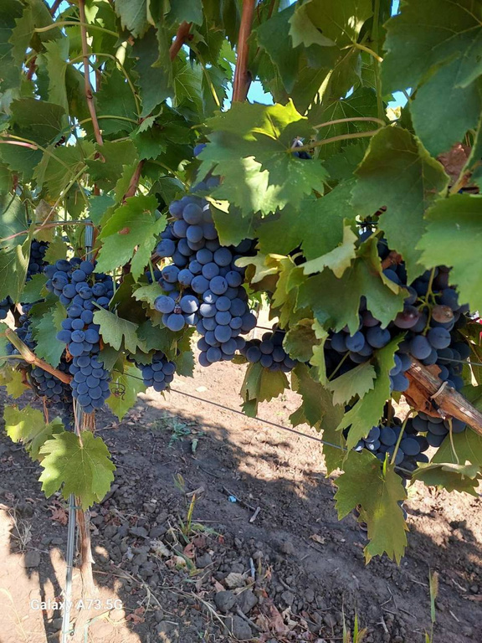
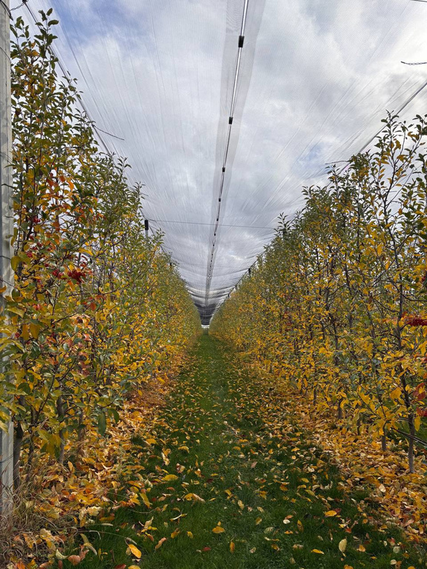



www.aipa.gov.md
022 220 386
Agenția de Intervenție și Plăți pentru Agricultură

